Slide 1
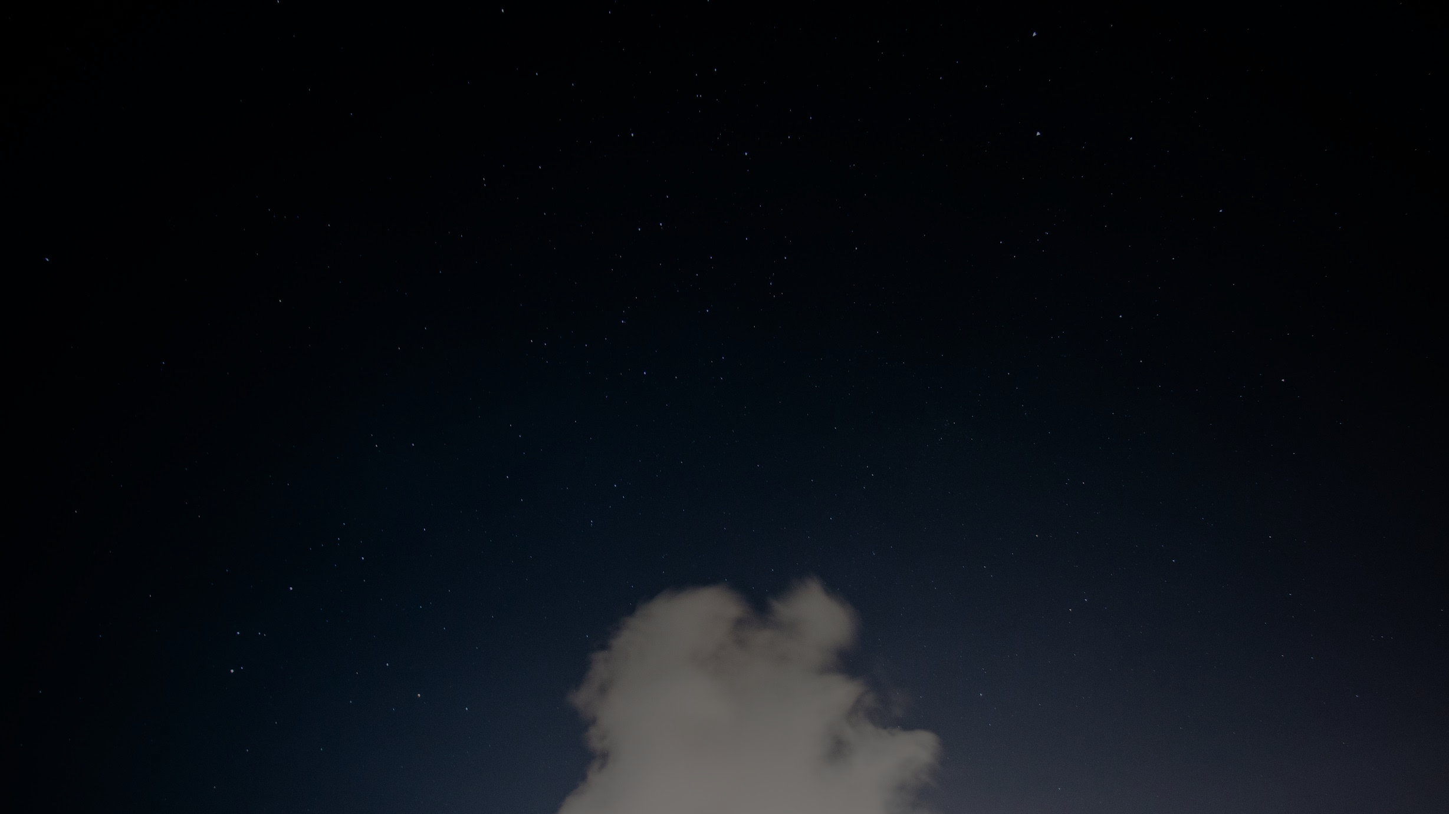
TP Final IA 2023
Nicolás Boolls

Slide 2
GAN (Generative Adversarial Network)
Generación de imágenes de animales de 32x32 pixels dado el dataset Animals-10.

Slide 3

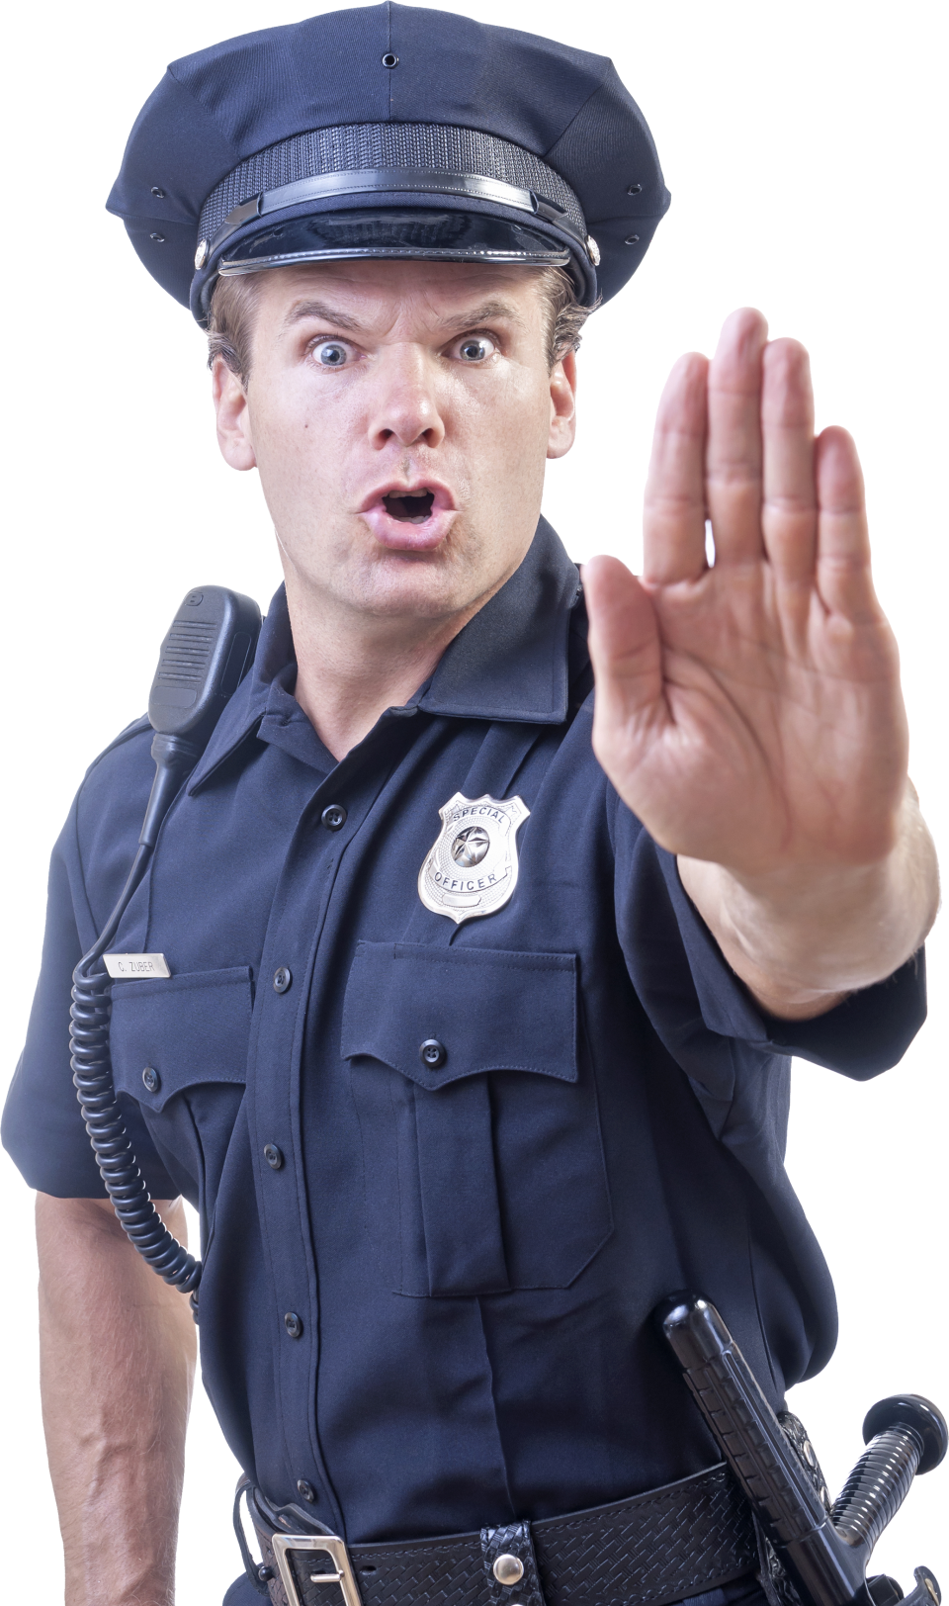
Generador
Discriminador

Slide 4
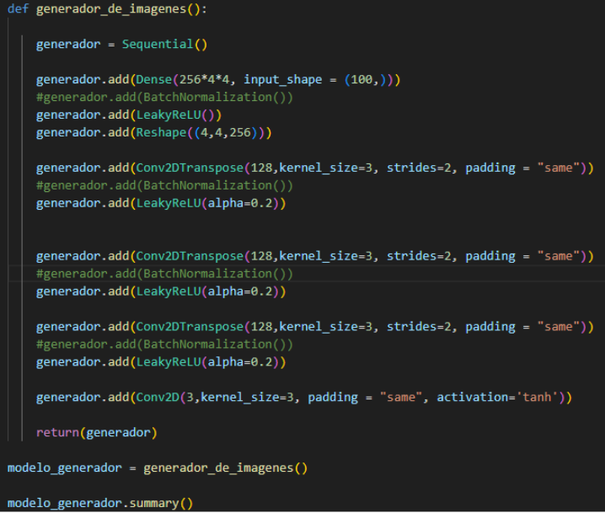
Arquitectura
1 capa densa
1 Reshape
3 capas convolucionales (LeakyReLU)
1 capa Conv2D (tanh)
Filtro 3x3
Stride 2
Padding=”same”

Slide 5
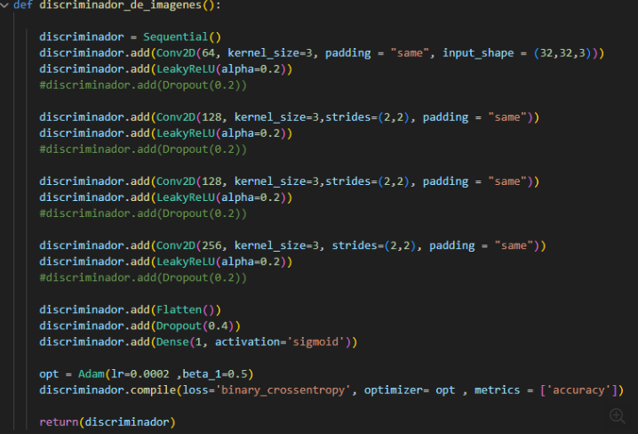
Arquitectura
4 capas convolucionales Conv2D (LeakyReLU)
1 capa Flatten
1 capa densa con una neurona y activación sigmoide (determina si la imagen es real o falsa)
Filtro 3x3
Stride 2
Padding=”same”

Slide 6
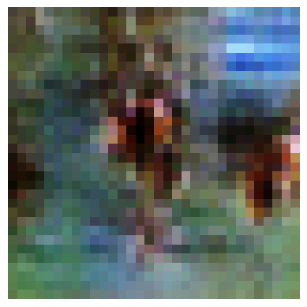
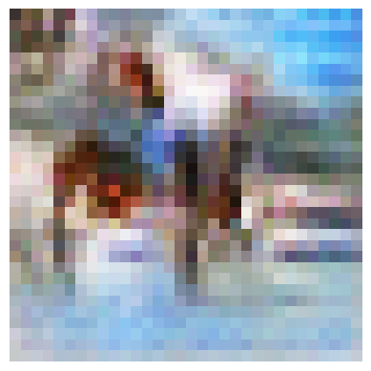
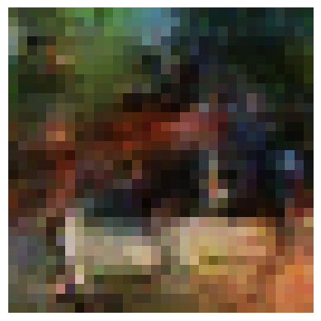
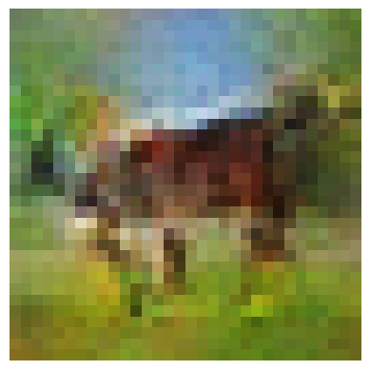
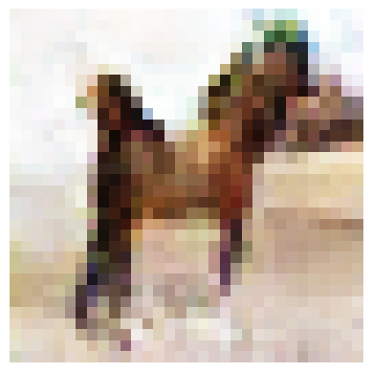
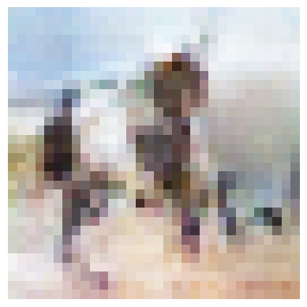
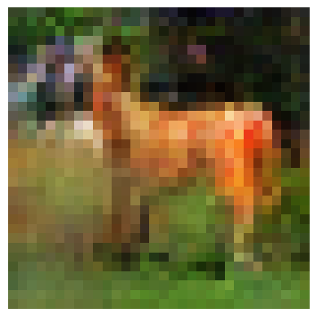
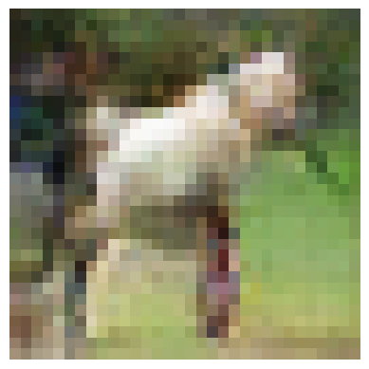
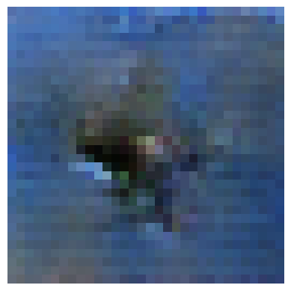
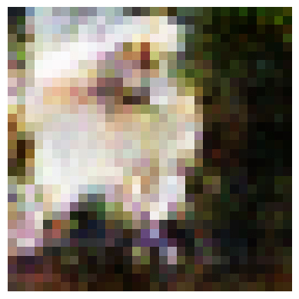
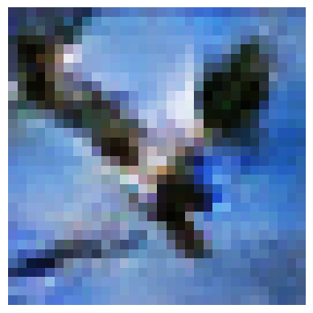
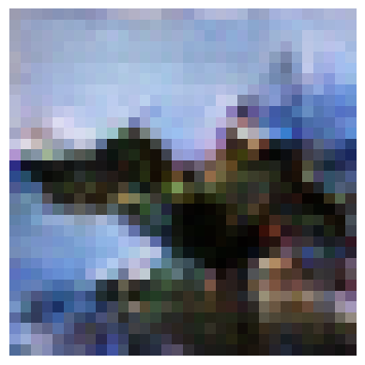
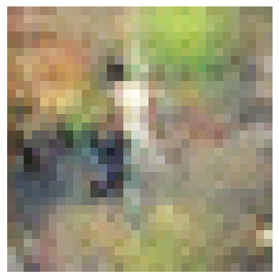
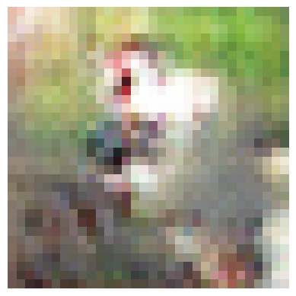
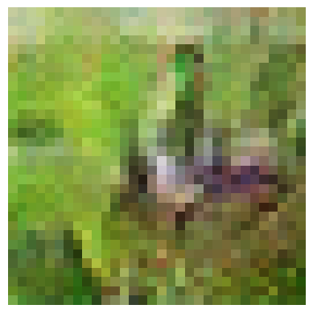
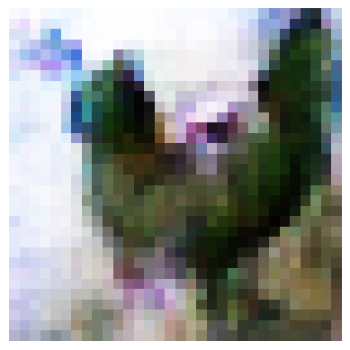
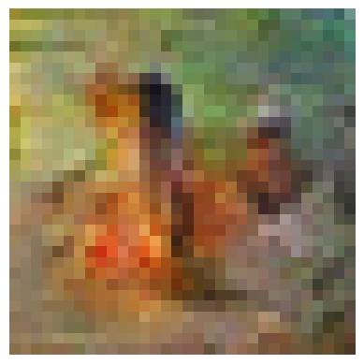
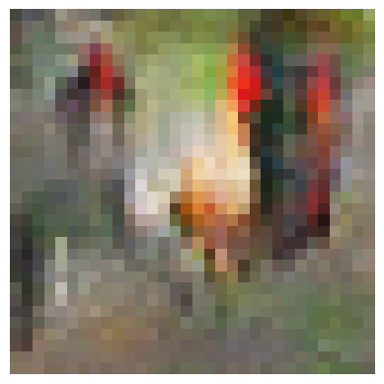
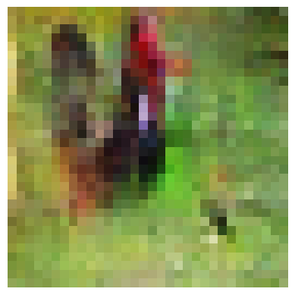
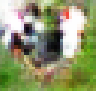
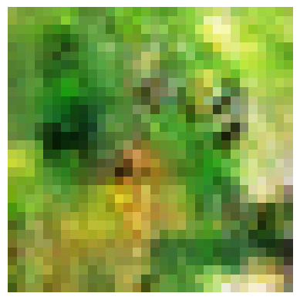
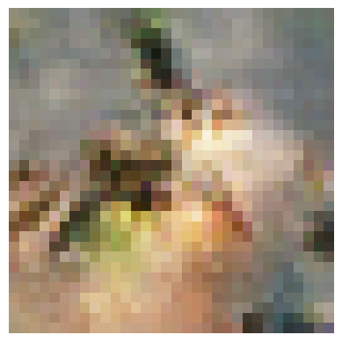
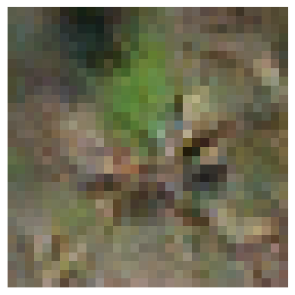
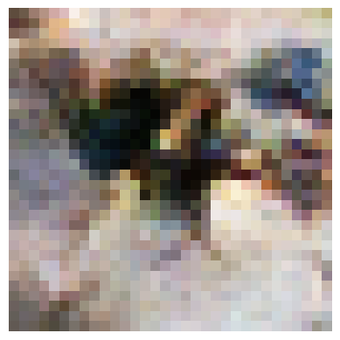
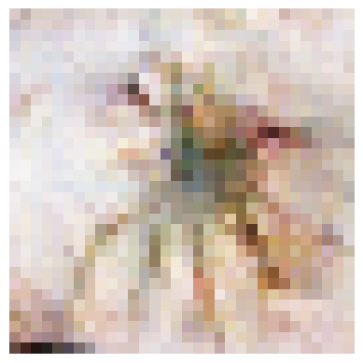
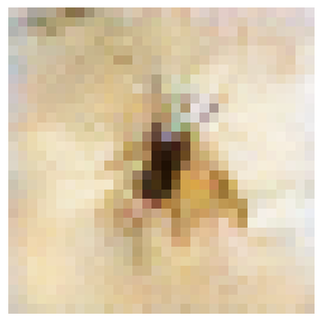
Desarrollo
Épocas de entrenamiento/Animal | 0-10 | 10-20 | 20-30 | 30-50
Caballos
Águilas |  |  | - | -
Gallinas
Arañas |  |  |  | -

Slide 7
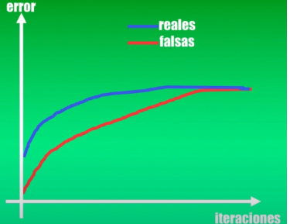
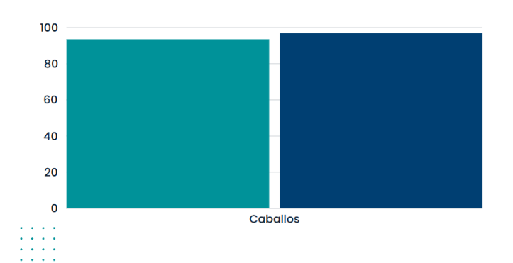
Resultados
obtenidos
Resultados esperados
Real accuracy: 93.5%
False accuracy: 97%
Comportamiento típico de GAN

Slide 8
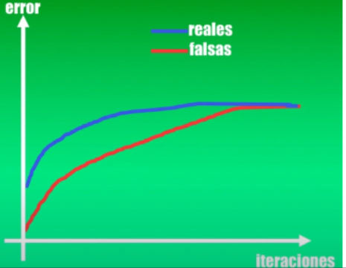
Conclusiones
Resolución de imagen
Número de épocas
Capacidad de cómputo
Elementos dataset
5
25
22
Por aquí anda
15

